Slide 1
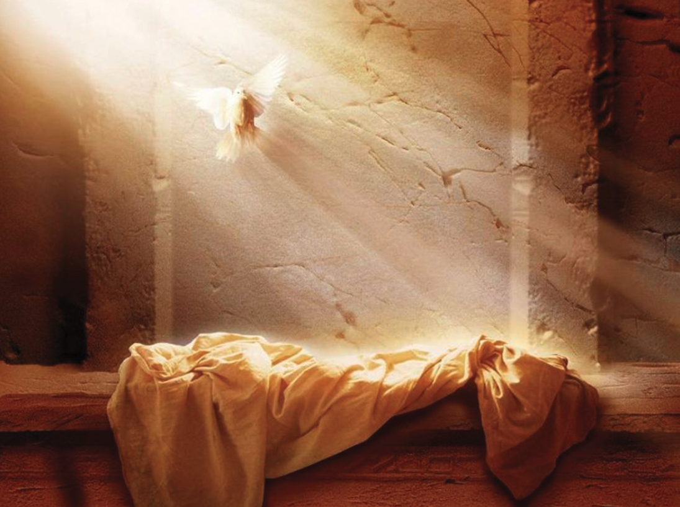
耶稣的复活
传奇，骗局，或历史？

Slide 2
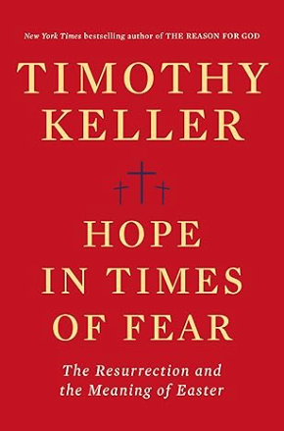
Notes:
今天讨论的内容出自两本书。第一本是英国圣经学者 NT Wright写的神儿子的复活。Keller的推荐。Wright自己说他并不认为任何人读了他这本书后就会觉得耶稣的复活是不容质疑的了。我同意他的看法，在信仰的问题上，我们要小心虚幻的确定性，真的已经证明的东西就不属于信仰的范畴了。信仰的深度不是用掌握的证据的多少来衡量的。这是爱读书的基督徒需要经常提醒自己的。当然证据和理性思考对建立信仰还是有帮助的。所以我们今天才来讨论耶稣复活的证据。第二本书是Keller牧师写的 Hope in time of fear 恐惧年代里的盼望。这是他在疫情期间写的。对我帮助满大的。里面有一章叫盼望的根基，讲的就是耶稣复活的证据。篇幅短的多，是他认为最有说服力的证据。耶稣复活这个题目，可以写800页，可以写40页，可以讲一个学期，但我们多数人是在一堂主日学，一篇讲道里学到的。但我们不要有这样的错觉：耶稣复活的证据就这么几条。Wright这本书最有帮助的地方就是它让读者浸泡在一世纪的宗教，文化历史当中，让人们可以身临其境的用当时人的眼光看待所发生的事。这是认识历史最正确的方法。

Slide 3
复活的重要性
基督教的起源和核心教义是一个消息，一件发生在历史上的事情。
福音讲的第一件事不是你要做哪些事而是耶稣为你做了哪些事？
他为我们的罪死在了十字架上
他从死里复活
抛弃了复活的神学也就抛弃了基督教的核心信息：我们不是靠自己的努力，靠做好人，造福社会而得救，而是靠耶稣的工作，牺牲而得救。没有复活，得救的重担就要重新压在了我们每个人身上了。
Notes:
基督教的核心教义被称为福音，福音的意思就是好消息。基督教的起源和核心教义是一个消息，一件发生在历史上的事情。这和其它所有宗教不同。当然其它宗教也有自己的超自然的传说，也有信仰英雄的故事。但这些故事是不是真的并不重要。重要的是故事里的道理。重要的是你可以从英雄的身上学到什么。其他宗教的教义都是你需要明白这样一些道理，获得这样一些智慧，完成这样一些任务，然后你就可以得到神的眷顾。基督教和它们全都不同。它讲的第一件事不是你要如何生活，要做哪些事而是耶稣为我们做了哪些事。而这些事中最重要的是两件：第一，他为我们的罪死在十字架上。第二，他从死里复活。
强调十字架和复活故事的历史性的另一个原因是过去两百年中，一直有一些基督徒在努力把基督教变得像其他宗教一样：他们会讲重要的不是基督复活有没有发生过，重要的是相信神的大能和大爱；是学习耶稣的榜样做一个好人，让世界变成一个更美好的地方。这种新派神学的主张并不是提供了一种新的视角，一些不同的重点，而是在开始一个全新的宗教了，因为它把基督教的核心信息放弃了：我们不是靠自己的努力，靠做好人，造福社会而得救，而是靠耶稣的工作，牺牲而得救。这不是一个抽象的教条，而是和基督徒每天的生活息息相关，如果抛弃了耶稣的牺牲和复活，得救的重担就要重新压在了我们每个人身上了。

Slide 4
复活的重要性
哥林多前书15章
复活验证了基督的身份和祂所成就的救赎
复活不仅是基督个人的胜利，也预示信徒未来的复活
信徒因基督复活而有不朽坏的盼望，死亡不再是终点，而是进入永恒生命的转折点
是否相信复活和永生是人选择生活方式最重要的因素
「若基督没有复活，我们所传的便是枉然，你们所信的也是枉然。」
「若死人不复活， 我们就吃吃喝喝吧！ 因为明天要死了。 」
Notes:
在哥林多前书15章里保罗强调了耶稣复活的重要性。他说：「若基督没有复活，我们所传的便是枉然，你们所信的也是枉然。⋯⋯若基督没有复活，你们的信便是徒然，你们仍在罪里。」复活验证了基督的身份和祂所成就的救赎。基督的复活是门徒相信他最重要的依据，也是门徒能胜过罪的辖制的信心的缘由。
「但基督已经从死里复活，成为睡了之人初熟的果子。死既因一人而来，死人复活也因一人而来。在亚当里众人都死了；照样，在基督里众人也都要复活。」
这里是说复活不仅是基督个人的胜利，也预示着信徒未来的复活。
“我们若靠基督只在今生有指望，就算比众人更可怜。”
「这必朽坏的既变成不朽坏的，这必死的既变成不死的，那时经上所记『死被得胜吞灭』的话就应验了。」
信徒因基督复活而有不朽坏的盼望，死亡不再是终点，而是进入永恒生命的转折点。
“若死人不复活， 我们就吃吃喝喝吧！ 因为明天要死了。” 这句话很朴素可是直击要害，很多人的生活目标就是这样确定的。“昼短苦夜长，何不秉烛游”其实就是抓紧吃喝吧！ 因为不知道会不会有明天，柏拉图说所有哲学就是在教人们如何面对死亡。如何看待死亡，是否相信复活和永生是人选择生活方式最重要的因素。

Slide 5
基督教信仰的快速传播需要一个解释
一世纪的古人也知道童女不会生子，死人不会复活
耶稣前后300年间有非常多自称弥赛亚的宗教/政治运动，首领死后没有宣称复活的例子
没有犹太人相信在历史的中间神会让一个特殊的人复活
希腊人罗马人相信某些人死后灵魂升上天国，但他们也没有死人复活的观念
初期基督教运动极为惹人注目的特色之一，是他们对将来复活的盼望全无异议
Notes:
复活对基督徒的信仰是极端重要的，但它也确实是寻求信仰路上的一个障碍。现代人听到复活的事，大多会不屑一顾地拒绝，说21世纪还有人信这个？你是怎么被人洗的脑？这个反应是很正常的。因为死人复活太骇人听闻了。没有人会轻易相信，那么我们如何面对对耶稣复活的质疑，我首先要讲的一点是一世纪的人也知道死人不会复活。今天人们面对传统信仰时常常有一种现代人的傲慢，觉得古人不懂科学，所以什么都信，我们懂的多了，就不那么好骗了。其实不是的。古人可能把一些他们不理解的事归因于神明，但他们并不会轻信离奇的事情本身，他们也知道童女是不会自己生子的，死人是不会自己复活的。约瑟发现玛丽亚怀孕了，要休妻又担心玛丽亚受辱，不是因为他不知道发生了什么，是因为他知道发生了什么，一定是玛丽亚和别人通奸了，所以他要休妻。圣灵感孕不在任何男人能想到的前100种可能性里。耶稣之前的150年，和之后的150年间，有很多犹太领袖开创新的教派，或领人反抗政府，他们当中自称弥赛亚的也有好几个。当他们被希律，被罗马人抓住，杀害后，追随他们的人只有两条路：或者解散回家或者找一个新领袖。从来没有人说领袖复活了。说这样的话有什么用呢？生活已经够艰难了，谁有功夫搞这些有的没的。但约瑟相信了圣灵感孕，没有休妻，门徒相信了耶稣复活，而更多的，没见过耶稣的人也相信了，这个信仰像野火一样快速传播，这个在整个历史上没有发生过第二次的奇特现象需要一个解释。而解释一定不是古代人傻。
一世纪相当多的犹太人相信复活，如法利赛人。但他们相信的是世界末日时神会让所有人复活，没有犹太人相信在历史的中间有一个特殊的人身体复活。希腊人罗马人相信某些人如凯撒死后灵魂升上天国，但他们也没有死人复活的观念。如果要编造一个新信仰，向希腊人传教，说耶稣死后灵魂升天，在梦里向人启示新道理要容易的多。没必要硬加进这个没人愿意相信的复活桥段。
初期基督教运动的一个特色，是他们对将来复活的盼望几乎是一致的，全无异议。由于基督教是从犹太教内衍生，然后进入希腊罗马世界的一个运动，因此我们会预计最初的基督徒很快会发展出关于死后生命不同的信念；人的大脑开始思考问题时，这样的结果是必然的。但初期教会却没有出现这样的情况。他们近乎一致地确定一件事，就是门徒有复活的盼望。最好的解释是复活并不是基督徒创造出来的新神学，而恰恰是触发这个新神学的根源。先有了耶稣复活的事实，而后才有了复活的神学。

Slide 6
新约圣经里的线索
有agenda的人的记录可信吗？一切历史都是由有agenda的人写成的
现代怀疑论者无法质疑耶稣被钉十字架，和圣经成书以后的教会历史，否定复活的主要观点在耶稣死到福音书完成这几十年。他们试图说耶稣不是神，死后被门徒神化，基督教的神学是保罗创造的，福音书写在保罗书信之后，加进了复活，神迹这些故事与保罗神学相一致。
Notes:
新约圣经里的线索：基督徒可能会说为什么用线索这个词？福音书里明明白白讲了耶稣的复活。这不是推理的线索，这是事实。是的，我也是这样相信的，但在我们传福音的时候，不能假定别人认同圣经的所有说法，所以我们还是要来查考一下证据。怀疑的人总说福音书是基督徒写的，写的时候就有一个目的，想让你相信，是有偏见的，不能信。那我们都知道很多媒体如CNN偏见极大，但它99%以上的报道仍是真实发生的事情。我们不需要自动相信它说的每一句话，但也不能因为它有偏见就否认它报道的事实的存在。圣经里对这个信仰的发展历史有清晰的描述：门徒在和耶稣一起的时候，对他的身份，使命，尤其是十字架的意义不甚清楚，耶稣被捕后门徒四散，随后耶稣复活，把门徒重新招聚起来，坚固了他们的信心，有四十天之久向他们显现，给他们讲解圣经，使门徒有了新的神学。五旬节彼得宣讲了这个崭新的神学，司提反也讲了。保罗对神学做了更深入的讲解。于是我们有了这本圣经传于后世。这个故事的线索非常清晰。也合乎情理。现代怀疑论的历史学家无法质疑耶稣被钉十字架，和圣经成书以后的教会历史，所以他们的主要质疑是在耶稣死到福音书完成这几十年。他们说耶稣不是神，只是一个有改革思想的犹太拉比，死后门徒在宣讲他的故事和教导的几十年中不断把他神化，基督教的神学是保罗创造的，福音书写在保罗书信之后，加进了复活，神迹这些故事使它与保罗神学相一致。那我们就从文献分析，资料比对这些角度来比较一下教会和怀疑论者的这两种说法。

Slide 7
福音书的记载可信吗？
早期教会没有中央机构可以有效的在整个罗马世界修改耶稣故事的内容。
跨越千年，几千份手抄本证实了圣经文本的真实性
四本福音书复活故事记载的矛盾性？
复活故事记录中令人诧异之处
没有经文的引用
对复活耶稣的描写很奇怪：不一样，认得出
故事的主角是妇女
复活是教会从最初就开始宣讲的核心教义
保罗转述的教会信条（林前15:3-4）
基督徒开始庆祝主日而不是安息日
Notes:
福音书的记载是可信的吗？我们上学期有一堂课专门讲福音书的可信度。 早期教会没有中央机构可以有效的在整个罗马世界修改耶稣故事的内容。一个教会的修改很快就会被其他地方教会发现。
在所有古代文献中，圣经拥有跨越时间最长，数量最多的手抄本，四世纪福音书和中世纪抄本历经千年都相同，反映了抄写的严谨。教会没有试图改写圣经来解决神学争论难题。比如初期教会最大的争议是外邦信徒要不要受割礼。因为耶稣从没有讲过这件事。教会并没有假借耶稣之口解决这一争端。也没有抹去福音书中的不一致。
怀疑论者最常抨击的是四本福音书复活故事描述的不一致的地方。几个妇女，几个天使，天使坐在哪里，石头什么时候挪开的，妇女们看见空坟墓后做了什么。有一些不一致很好解释，有一些不太容易解释。有书专门解释这些，并构建了一个颇为复杂的叙事使它和四本书都一致。我觉得没必要强行驯服这些不一致，不一致正是人类见证的固有特点，如果四本书讲的完全一样，那要么他们来自于同一渠道，要么就是四位作者互相商量过了。
泰坦尼克号沉没后幸存者的口述有非常多的不一致，一半人说船沉之前断成两截，一半人说没有。但所有人都说船真的沉了。天使坐在哪里，不同的目击者有不同的记忆，并不奇怪，重要的是所有人都记得耶稣复活了。
复活叙事令人诧异之处：
1. 没有圣经经文的引用：从被捕，受审，钉十字架，到埋葬都引用圣经，或援引典故。但四本福音书在描写复活时都完全没有引用圣经。福音书作者不忌讳从新解读圣经，尤其是马太，如果复活故事是有了神学观点后编撰出来的，让天使，耶稣，或门徒说话与圣经经文相呼应是极容易的事。说明复活故事的叙事出现在保罗之前，在福音书撰写之前，是最早并已经广泛流传的故事。这个版本被按原样记录在福音书里，没有经过作者的润色和改写。
2. 故事中对耶稣的描写很奇怪：耶稣没有像但以理书中的人子闪闪发光，甚至不像登山变相时的样子，也不像保罗大马色路上的异象。耶稣完全是人的形象，但又有神奇的表现，比如突然出现在房间中。路加，约翰都提到耶稣和以前不一样了以至于门徒一开始没认出，后来才认出。却没有解释这一奇特的现象。 后来保罗论述了复活的身体与原先属世的身体既是连续的，属于同一个人，但又是不同的。福音书的纪述反映了这种“相同的，也是不一样的身体”的新的神学观。但没有像保罗对复活生命的分析，反而聚焦于门徒是否认得他。最合理的解释是复活的故事先出现，保罗为解释不寻常的现象被神启示提出新神学。如果福音书是后来编造的，那只能是作者小心翼翼的编了几个不同的故事来应证保罗神学，却又不明说，又细心的避免对圣经的引用，又故意留下四个叙事中不一致的地方，这是难以置信的精巧复杂的谎言了。最简单合理的解释是福音书记载的是最早流传的故事
3. 故事的主角是妇女：约瑟夫写道妇女的见证在法庭上无效。林前15章里没有提及妇女。很难想象在保罗以后，编故事的人又把妇女加了进去。克里索在与俄利根的争论显示，批评基督教的人利用妇女的故事来嘲弄整个复活的故事。除非是因为早期教会都知道是妇女先发现的；否则四个作者不会全蠢到不知道这样做的坏处。
复活是教会从最初就开始宣讲的核心教义
林前15:3-4我当日所领受又传给你们的，第一就是：基督照圣经所说，为我们的罪死了， 4 而且埋葬了，又照圣经所说第三天复活了；学者注意到这一段 具有固定的对称结构（parallelism）和韵律感，与口头传承的信条类似，便于记忆和传递。表明它是早期教会用于宣讲福音的信条，而非保罗个人的创作，保罗也说这是他领受来的。保罗归主在耶稣死后3-5年间，他领受的信条发生时间自然更早。
使徒行传里彼得在耶稣死后立刻讲了同样的神学。基督徒开始庆祝主日而不是安息日，使徒行传 20:7 – “七日的第一日，我们聚会擘饼，保罗讲论……”哥林多前书 16:2 – “每逢七日的第一日，各人要按自己的进项抽出来留着……启示录 1:10 – 约翰在“主日”见异象 • 这是新约中首次直接称 Sunday 为“主日”，说明它在使徒时代已成为基督徒特别的敬拜日。不守安息日对犹太人是大罪，除非复活发生，使第一日有了特别的意义。
这些是福音书里提供的线索。你不需要自动相信圣经里的每句话，但这些记录经得起人们的质疑和不同文献之间的交叉应证。

Slide 8
空坟墓
福音书记录了耶稣埋葬的地点，约瑟夫是有名望的人
门徒偷走尸体的说法是坟墓空了的证据
耶稣死了吗？
Notes:
空坟墓：福音书记录了耶稣埋葬的地点，约瑟夫有名有姓。福音书仔细描述的安葬过程，正如我们预期在一世纪巴勒斯坦犹太教所见到的情形，是两阶段安葬过程的第一阶段。尸体会被涂上大量香料，以盖过腐烂的气味，然后用布包裹，同一墓穴里的其他位置，很快会用以安葬同一家族或群体的死者。在六个月至两年之间，进出墓穴的人，自会注意到上次处理的尸体已完全分解了，只留下骸骨。他们会收拾骸骨，恭敬而仔细地按傅统折合起来，放进骨灰罐里，然后存放在同一墓穴的一个壁龛里，或是附近的某个地 方。这就是约瑟预期处理耶稣骸骨的方式。门徒要编造复活的故事，必须先确保约瑟及家人不会在二次埋葬时看到遗骸。
犹太人为了反击空坟墓的说法，说门徒偷走了尸体。这是坟墓空了的证据。小孩子不会对老师说我的狗把作业吃了，如果作业在他书包里。如果没有空坟墓和门徒偷走尸体的传闻四处流传，门徒绝无可能在后来编造一个故事时，把偷尸体这个不利于这故事的想法放到读者心中。最自然的可能是门徒一直面对偷尸体的指控。
在拿撒勒附近发现的一块碑铭，给整个课题带来了一段极有趣的插 曲。它大概出自革老丢统治期间40几年，内容是禁止擅动坟墓。凯撒谕令。谨此公告，坟地及墓穴永远不得打扰……若经揭发有 人对其造成毁坏，或以任何方式挖掘已埋葬之人，或恶意将已埋葬之人转移至另一地方，以图将之调乱，或拆除封墓之石或其他石头，肇事者必须受审……绝对禁止扰乱坟墓。若有干犯者，必控以破坏坟墓之罪，判处极刑。古代盗墓都是为墓里的财宝，所以盗墓是偷窃的一种。罗马法律对偷窃的处罚是比较轻的。这里要对恶意将已埋葬之人转移至另一地方，以图将之调乱的人处以极刑，很可能是对广泛流传的空坟墓的说法的一种回应。（怕有人copy，又搞出一个很麻烦的新宗教）
耶稣死了吗？ 罗马士兵是杀人机器，不会在处死造反头子时犯错，十字架的残忍，血和水，pericardia effusion，体液在心肺周围聚集因为heart failure。如果耶稣没死，门徒和偷走耶稣尸体一样是在知道真相的情况下编出一整套谎言。
没有与耶稣会见，单有空坟墓只会使人困惑，但这不会是长久的问题。它证明不了任何东西; 没有人会把空坟墓解释为代表复活之意。

Slide 9
向门徒显现
是幻觉吗？
是门徒认知失调吗？
是天使的幻象吗？
Notes:
幻觉：悲痛中的幻觉最终让我们接受亲人已经死去，而不是让我们怀疑。真有怀疑自然会去坟墓看看（犹太人要埋葬两次）群体幻觉是医学史上从所未闻的。
保罗的经历倒是有点儿像幻觉。有这样的疾病就叫conversion disorder。但幻觉一般都是期待的，保罗完全不期待看见基督，疾病是暂时的，无法解释保罗完全和终身的反转。而相隔几年互不相识的两组人对同一个死人产生幻觉又同样发生反转，传扬同样的福音，太难想象。
门徒认知失调。无法接受耶稣死去的事实通过拉人入教来使认知与信念更加协调--就实际形式而言，就是要知道越多的人接受，他们的信念和信息都是合理的。但历史上的“飞碟教”，过一段时间就散了。没人辞去工作，冒入狱的风险。热情并没有超过球迷。
天使到访，像使徒行传第十二章记述，彼得在门外，门徒却以为是天使来访。 彼得曾有过幻象。所以使徒们能够区分异象与“真实”世界发生的事情。显现的耶稣与幻像不同，可以吃喝。
空坟墓和耶稣向人显现，这两个故事都不能单独地解释早期基督徒的信仰。但假如他们一方面发现坟墓已空，另一方面又在一段时间不断与耶稣相会，而他每一次的显现都显明他不再是死人，而是活生生的人;如此一来，基督徒的信仰，就有了萌发成长的根基。

Slide 10
复活事件的直接影响
雅各的转变
保罗的悔改
教会的快速发展
Liars don’t make good martyrs 说谎者做不了好烈士
Notes:
除了这些记载，这些逻辑上的论证，你会说我需要一些更solid的证据。对历史事件，最solid的证据是影响。秦始皇到底是谁的儿子很难考证，秦始皇有没有使书同文 车同轨就比较容易确认。耶稣变水为酒很难考证。耶稣是否说过某一句话，很难考证，它的影响力看不到或者影响不直接。但耶稣的复活在个人层面，教会层面，社会层面有巨大的，直接的影响。
雅各在耶稣生前不信。但在耶稣死后几年间成为教会的柱石，很难想象教会为何不记载他在耶稣生前就追随耶稣，他有独特的第一手资料，我哥从小就异于常人，我6岁就看出来他不一般。这些无论是宣扬耶稣还是宣扬自己都是特好用的见证。只能说明雅各没讲过这样的话，他当年并不相信。耶稣死前把母亲托付给约翰而不是雅各。他不在场。在兄弟死后，行1:14，雅各已经和门徒在一起祷告了。雅各从此追随耶稣，自称耶稣的仆人，为他而死。这40天中一定发生了什么。最简单的解释就是保罗说的，耶稣向他显现。
保罗是个注重律法的法利赛人。甚至是基督教会这个新团体的敌人，他在去捉拿基督徒的路上遇见复活的耶稣，发生了真正的180度的转变，从逼迫耶稣到为他而死。 这样的转变不是幻觉可以解释的
在教会层面：福音的信息与犹太人期待不符。教主以最屈辱的方式死去，新的教义得罪犹太人，因为怎么听好像说除了耶和华，耶稣也是神，在所有民族中，宣扬一个新的神的信仰最不可能的就是犹太人。因为他们对独一神的观念最牢不可破。他们是怎么相信的？神学从何而来？
liars don’t make good martyrs
怀疑论者最常用的反驳是这些全是门徒编造的谎言。耶稣没说过自己是神，福音书作者加进去的，耶稣没有复活，门徒把尸体偷走了。我们刚才已经讲过门徒说谎的假说在时间上，运作方式上，逻辑上面临的种种困难，这里再讲一下最重要的一点：他们为什么要说谎。基督教那时是个弱小，被排挤迫害的信仰，他们的主刚刚以最屈辱的方式被处死。雅各为什么为什么这个时候开始说谎，保罗原本威风凛凛的迫害基督徒，为什么从正在取胜的球队转会到正在失利的球队而没有转会费，新队友个个都惧怕怀疑他？更重要的是，他们从始至终没有什么世人看重的收获。保罗走遍帝国建立教会，建好就离开，没有从组织中获利。黄巾起义，传销，建立组织一定要自己控制。保罗记述了他信主后颠沛流离的生活，各种风险，各种误解，被打，被关，最后被杀，雅各和其他11位使徒个个遭受逼迫，为主殉道。这是很不寻常的事，当他们和耶稣朝夕相处时，12人中尚且有一人希望幻灭而出卖了耶稣。那时他们只是不了解，不明白；如果后来他们偷走了尸体，虚构了耶稣的显现，那么他们如何可能为明知是假的东西去死，尼克松的人，共产主义先烈。世上有很多为信仰牺牲生命的人，但极少有为自己的谎言而牺牲的人，何况是一群人。

Slide 11
我们为什么要相信复活
对于奇谈怪论，我们大可不加理会。但耶稣的复活是重要的，与我们的生命生活息息相关
它除去死亡对人生的辖制
复活确实发生了。但唯有当我们愿意让它不仅挑战我们的理性和思维，也触及我们的自我认知与内心深处的承诺时，我们才能真正地接受它。
Notes:
我为什么要相信？对于奇谈怪论，我们大可不加理会。但耶稣的复活是重要的，它和我们的生命生活息息相关。它除去死亡对人生的辖制。对死亡的恐惧可能会导致人走向两种极端：一种是大声宣称自己不在乎天长地久，以此来否认内心的焦虑；另一种则是惊慌失措地被这样的焦虑控制。后一种人因为恐惧而做一些奇怪的事，不做一些正常的事，不敢做飞机，不去陌生的地方，对衰老极度排斥，对养生病态追求。而前一种人拒绝永恒，也同时拒绝承诺，或者纵情声色，或者玩世不恭。但如果你战胜了这种恐惧，你就能真正心平气和地思考那个真正重要的问题：在我当前的处境中，什么是最有爱、最有长久价值的选择？然后你就可以去开始做那件事。复活确实发生了。但唯有当我们愿意让它不仅挑战我们的理性和思维，也触及我们的自我认知与内心深处的承诺时，我们才能真正地接受它。

